Slide 1
III. SVIJET STARIH GRKA
7. HELENIZAM

Slide 2
Kulturna raznolikost u doba helenizma
heterogenost stanovništva helenističkih kraljevina
Grci i Makedonci naseljavaju kraljevine → prodire grčka kultura i jezik

Slide 3
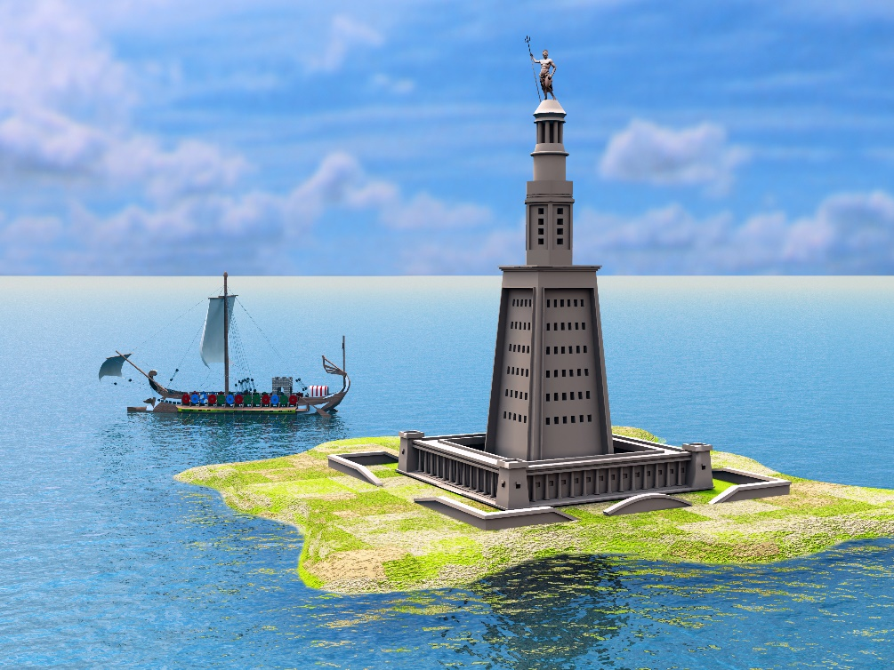
makedonski vladari kraljevina preuzimaju lokalne običaje – miješanje kultura – akulturacija
promjene prihvaća elita i gradsko stanovništvo

Slide 4
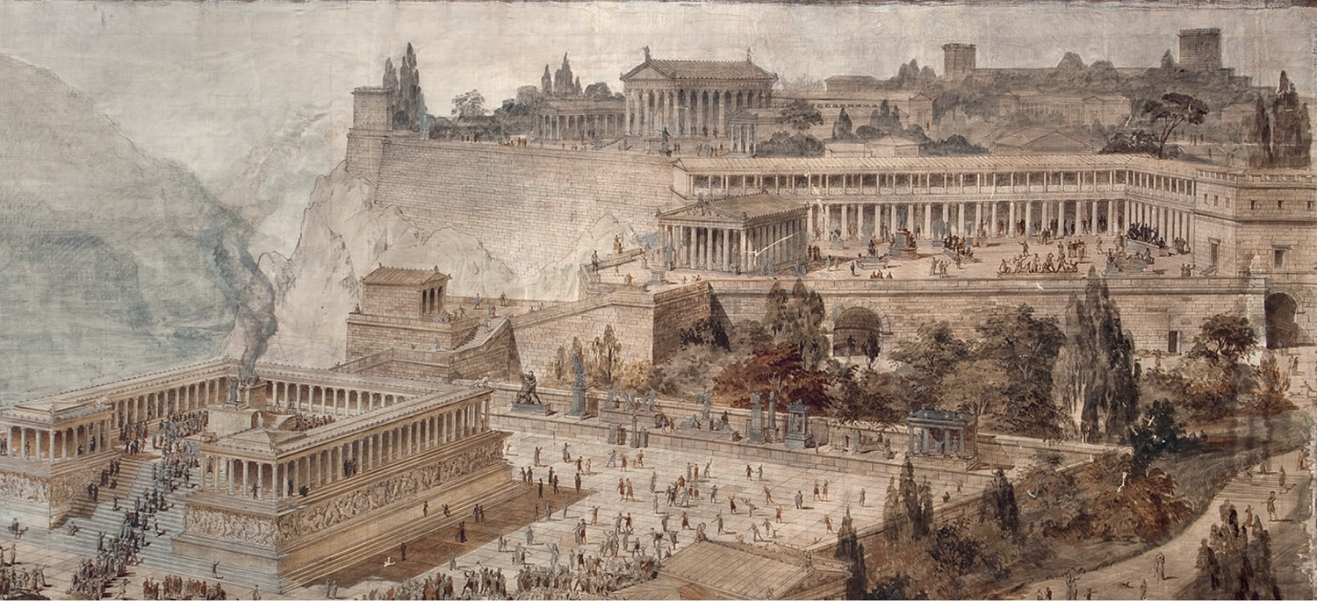
helenistički vladari – potiču razvoj znanosti i umjetnosti
Akropola u Pergamu, rekonstrukcija (Friedrich Thierch, 1882.)

Slide 5
Ptolomejevići (Egipat) – privlače znanstvenike u Aleksandriju
Musaion – hram posvećen muzama
u okviru njega biblioteka – stotine tisuća svezaka
željeli su sabrati „sve pisano znanje svijeta”

Slide 6
Izumi helenističkog doba
vrijeme najvećeg uzleta znanosti u tadašnjoj ljudskoj povijesti
posljedica velikog zanimanja za znanstvena istraživanja
poticaj znanosti – praktična primjena znanstvenih rješenja – vojne i ratne potrebe

Slide 7
najpopularnije znanosti –
astronomija
matematika
geografija
medicina
fizika

Slide 8
Astronomija
Zemlja se okreće oko Sunca (nije široko prihvaćeno)
konstruiran astrolab
utvrđena udaljenost Mjeseca od Zemlje
Medicina
opažanje, testiranje i eksperimentiranje
otkrivena važnost pulsa
utvrđeno da arterije nose krv, ne i zrak
otkriveni srčani zalisci

Slide 9
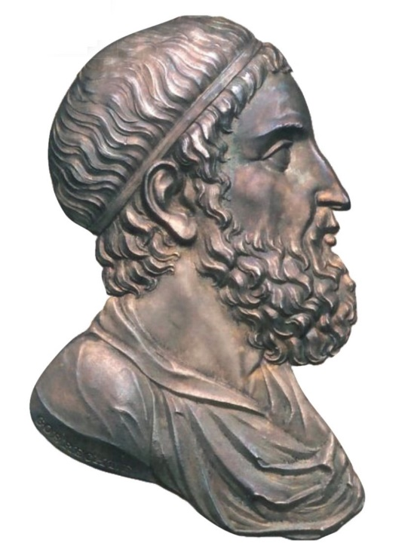
Fizika
grana filozofije
od Arhimeda postaje eksperimentalna znanost
Arhimed
uzgon u vodi – Arhimedov zakon
princip poluge, kolotura i vijka
leće kojima se može izazvati požar

Slide 10
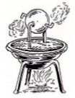
Heron
matematičar i inženjer
parni stroj
orgulje pokretane vjetrom
automatsko otvaranje vrata...
Prikaz Heronova parnog stroja – eolipila

Slide 11
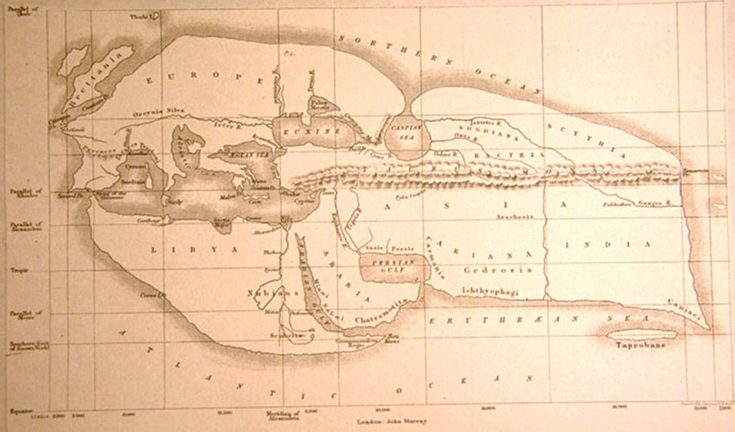
Eratosten
geograf, matematičar, astronom, pjesnik
„otac geografije”
izračunao opseg Zemlje
Eratostenovo sito
Prikaz Eratostenove karte tada poznatog svijeta

Slide 12
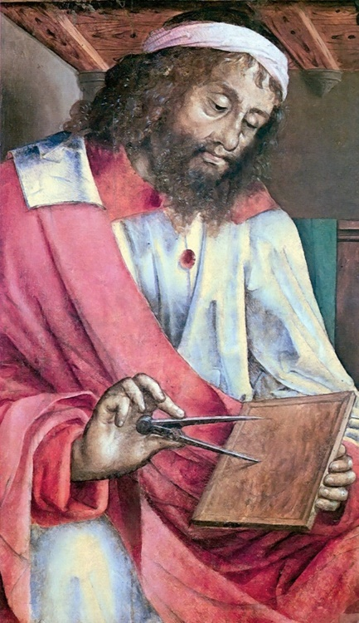
Euklid
„otac geometrije”
proučavao teoriju brojeva
algoritam za pronalaženje najvećeg zajedničkog djelitelja

Slide 13
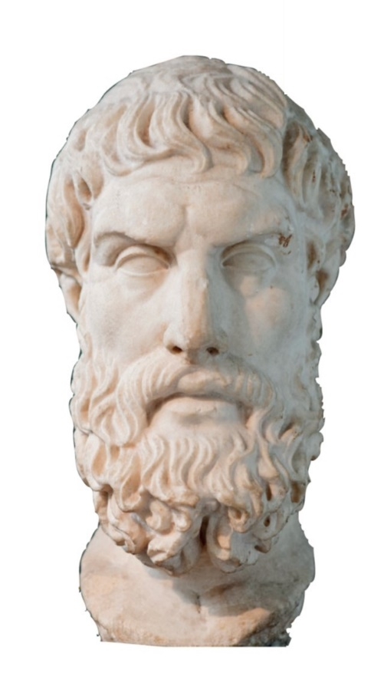
Epikur
filozof
filozofska škola „Vrt” u Ateni
vjeruje u postojanje bogova, ali smatra da se oni ne miješaju u život ljudi
ne vjeruje u ideju života poslije smrti

Slide 14
Novo doba umjetnosti
umjetnike sponzoriraju vladari i bogati pojedinci
kuće i vrtove opremaju freskama, mozaicima, luksuznim predmetima
uz kopiranje dotadašnjih stilova uvode se inovacije

Slide 15
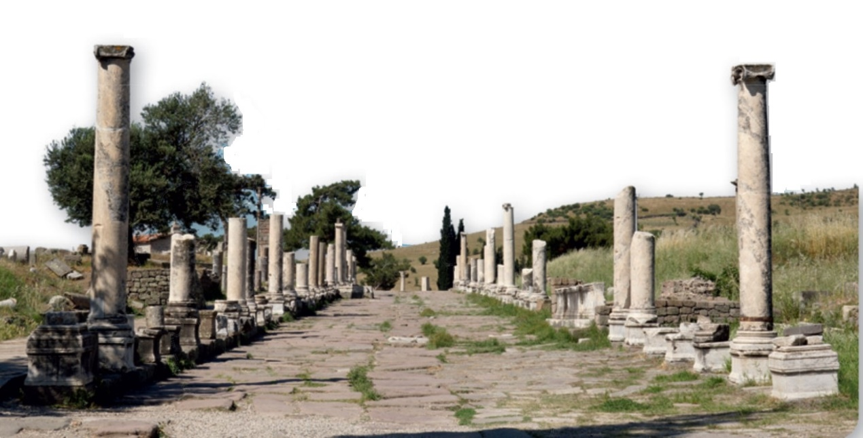
sekularizacija religije – bogovi i boginje se prikazuju „ljudskije”
motivi djece, staraca, običnih ljudi, Afrikanaca...
u kiparstvu se teži realnom prikazivanju

Slide 16
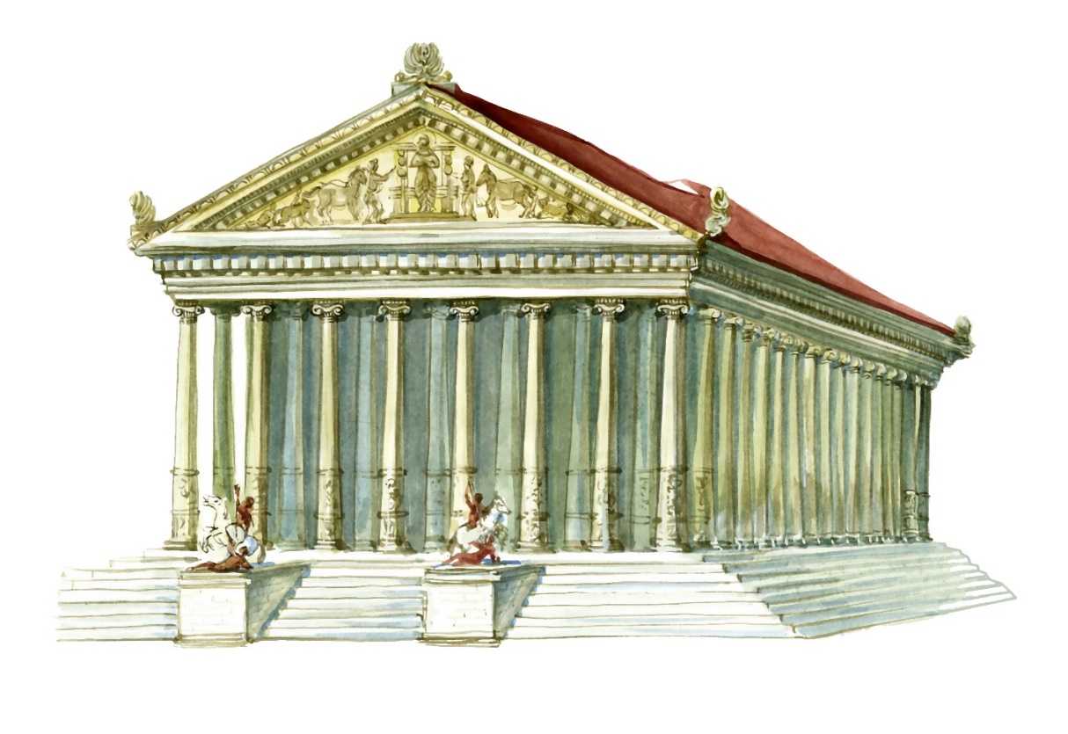
arhitektura – grandioznost, gubi se dorska jednostavnost
veliča se vladar

Slide 17
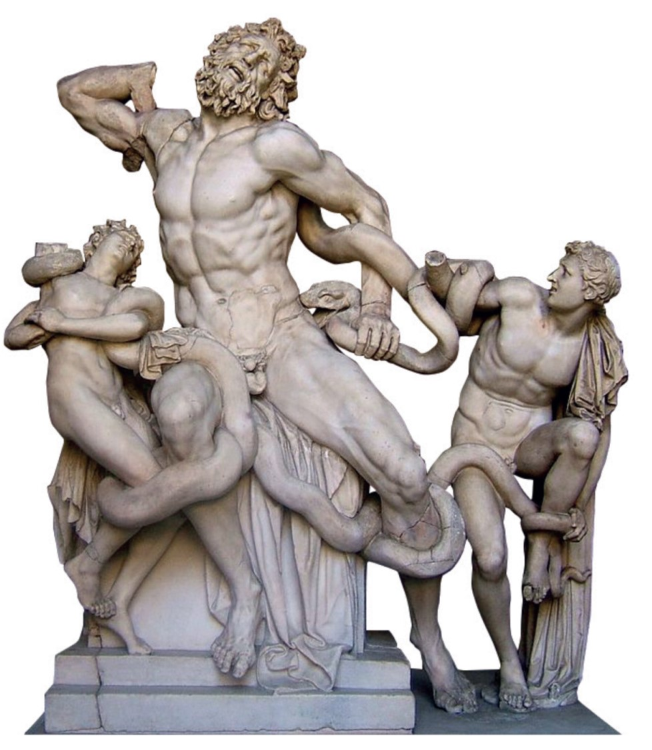
Laookontova grupa
skulptura od jednog bloka mramora
izložena u Vatikanskim muzejima
prikazuje trojanskog svećenika Laokoonta

Slide 18
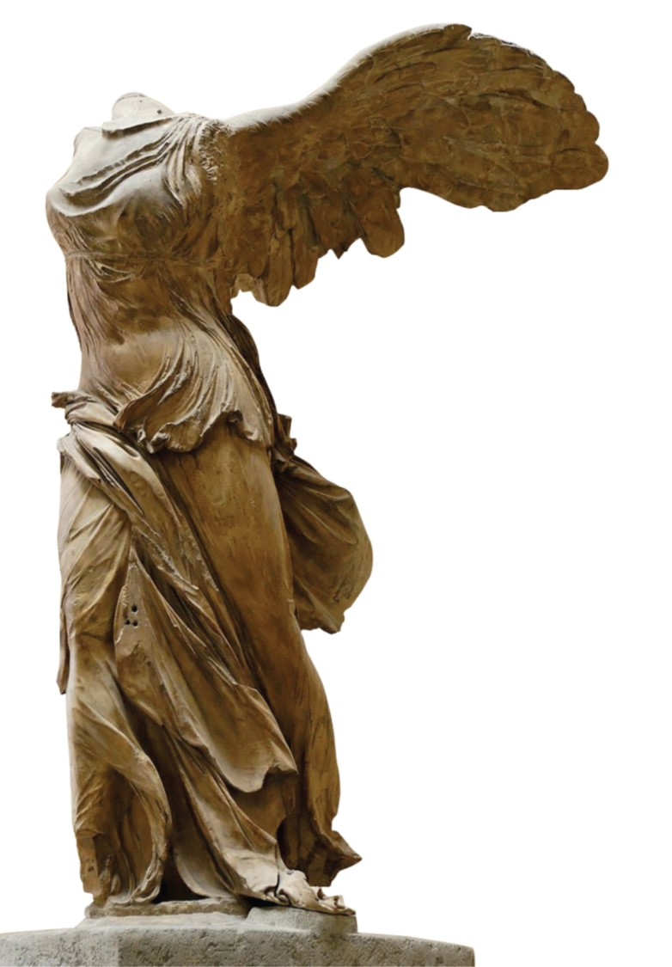
Nika sa Samotrake
prikaz krilate božice Nike (Pobjeda)
vrhunsko djelo helenističke skulpture
očuvana kao original
izložena u Louvreu

